Slide 1
개인 프로젝트
CALENDAR BOT
텔레그램 브리핑 기반 일정 관리 시스템
이윤호
2026.11 · Java · Spring Boot · MySQL

Slide 2
INDEX
CALENDAR BOT 목차
PART 1 · PLAN
PART 2 · BUILD
PART 3 · REVIEW
기획
구현 · 설계
검증 · 평가
01
프로젝트 소개
05
구현 기능 · 개발 환경
09
사용 흐름
02
선정 배경
06
활용 방안 · 기대 효과
10
검증 결과
03
프로젝트 목표
07
일정 · 명세서 · 화면
11
자체 평가
04
벤치마킹
08
구성도 · 보안 · 주요 코드
12
향후 확장 · 정리

Slide 3
PART 1
기획
프로젝트 소개 · 선정 배경 · 목표 · 벤치마킹

Slide 4
ABOUT
개인 프로젝트 소개
01
02
03
담당
기간
범위
이윤호 (1인)
기획 · 설계 · 개발 · 테스트 · 문서
2026.11.07 ~ 11.12 (6일)
문서 2일, 코드 3일, 오류 수정·PPT 작성·정리 1일
기존 Calendar 코드를 이어받아 소유자 검증, 관리자, 브리핑, 모바일, 로그인 잠금을 추가했습니다.

Slide 5
PROJECT
CALENDAR BOT 한눈에 보기
01
02
03
일정 관리
주간 브리핑
어디서나
월간 달력, 등록·수정·삭제
시작 시간, 이미지 첨부
제목·내용 검색, 월별 통계
내 정보에서 연동 코드를 발급해 텔레그램 봇과 계정을 연결
일요일 21:00에 다음 주 일정을 날짜순으로 발송
휴대폰 브라우저에서도 쓰는 반응형 화면
본인 일정만 보이는 권한 구조

Slide 6
BACKGROUND
왜 이 주제를 골랐나
불편 1
불편 2
입력이 번거롭다
등록해도 놓친다
일정 하나를 넣으려면 날짜·제목·내용을 칸마다 고르고 입력해야 합니다.
일정을 적어 두고도 다시 열어 보지 않으면 잊고 지나가게 됩니다.
선정 근거
참고 글 '개인 프로젝트 아이디어 10선(포트폴리오용)'의 반응형 To-Do + 캘린더 아이디어를 바탕으로 하고, 단순 CRUD에서 끝나지 않도록 주간 브리핑과 보안을 더했습니다.

Slide 7
GOAL
프로젝트 목표
01
02
03
기능 완성도
기본기
사용성
회원·권한·일정 CRUD·파일 업로드
스케줄러와 외부 서비스(텔레그램) 연동
관리자 승인 기능
본인 일정만 접근, 로그인 시도 제한
쓰기는 JPA, 검색·통계는 MyBatis로 역할 분리
단위 테스트로 규칙 고정
휴대폰 폭에서도 달력 보기·일정 등록
한눈에 들어오는 화면 디자인

Slide 8
BENCHMARK
비교 대상과 차별 포인트
구분 | Google 캘린더 | 카카오톡 톡캘린더 | 네이버 캘린더 | CALENDAR BOT (본 프로젝트)
알림 방식 | 일정별 팝업·이메일 알림, 하루 일정 요약 메일 | 카카오톡 채널 메시지로 알림(예: 15분 전) | 공식 자료를 찾지 못해 비워 둠 | 텔레그램 메시지
메신저로 일정 받기 | 기본 기능 없음(외부 자동화 도구 필요) | 카카오톡으로 받음, 일정 변경·초대도 알림 | 공식 자료를 찾지 못해 비워 둠 | 일요일 21:00에 다음 주 일정을 날짜순으로 발송
출처: Google 캘린더 도움말·TechRepublic 설명, 카카오 톡캘린더 소개 자료. 네이버 캘린더는 공식 자료를 찾지 못해 비교에서 비웠습니다.
CALENDAR BOT의 차별 포인트
1. 이번 주 일정을 텔레그램 메시지로 받는 주간 브리핑과, 연동 코드로 계정을 연결하는 방식
2. 소유자 단위로 일정 접근을 검증하고, 로그인 시도를 제한하는 보안 3. 쓰기는 JPA, 검색·통계는 MyBatis로 나눈 데이터 접근 구조

Slide 9
PART 2
구현 · 설계
구현 기능 · 개발 환경 · 일정 · 명세서 · 화면 · 구성도 · 보안 · 주요 코드

Slide 10
FEATURES
구현 기능 요약
01
02
03
회원 · 권한
일정
검색 · 통계
가입 → 관리자 승인 → 로그인, 내 정보 수정, 비밀번호 찾기(메일)
월간 달력, 등록·수정·삭제, 시작 시간, 이미지 첨부, 삭제 전 확인 창
제목·내용 검색(MyBatis 동적 SQL), 월별 통계(요일별 일정 수)
04
05
06
주간 브리핑
보안
모바일 · 관리자
텔레그램 연동 코드, 일요일 21:00 발송, 지금 보내기, 수신 켜기/끄기
본인 일정만 접근, 로그인 5회 실패 시 10분 잠금, 이미지 업로드 검사
768px 이하 반응형 화면 / 관리자의 사용자 목록·검색·승인

Slide 11
DEVELOPMENT ENVIRONMENT
개발 환경
Java 17, Gradle, Spring Boot 4.1.1
언어 · 빌드
Thymeleaf 서버 렌더링 + 순수 JavaScript(fetch)
화면
MySQL 8, Spring Data JPA, MyBatis
데이터
Spring Security(폼 로그인, BCrypt, 역할 기반 접근)
보안
텔레그램 Bot API, Gmail SMTP(비밀번호 찾기)
연동
IntelliJ IDEA, Git/GitHub(dev · feature 브랜치), Notion
도구 · 협업

Slide 12
EXPECTED EFFECT
활용 방안 · 기대 효과
01
02
활용 방안
기대 효과
일정을 달력에 적어 두지만 다시 열어 보지 않아 놓치는 개인 사용자
휴대폰 브라우저에서 바로 일정을 적고 확인
한 주 일정이 메신저로 먼저 도착해 앱을 열지 않아도 확인할 수 있습니다.
정량적 효과(놓침 감소율 등)는 측정하지 않았습니다.

Slide 13
SCHEDULE
개발 일정 (WBS)
01
02
03
04
05
11/7 ~ 11/8
11/8 ~ 11/10
11/10 ~ 11/11
11/11 ~ 11/12
11/12
문서 작성
코드 개발
오류 수정
PPT 작성
마무리
명세서(요구·기능·API·화면·테이블), 결정 기록
소유자 검증, 검색·통계, 브리핑, 모바일, 로그인 잠금
통합 실행, 테스트 정리, 실기기 확인
구성·화면 캡처
README, GitHub 정리, Notion 정리

Slide 14
SPECIFICATION
명세서 요약
요구사항
API
화면 기능
테이블
43
35
56
6
구현 31 · 부분 7 · 계획 5
구현 34 · 계획 1
구현 54 · 계획 2
회원·권한·일정·브리핑 기록·텔레그램 연동·로그인 잠금
수치: 명세서 시트의 상태 열을 센 값.

Slide 15
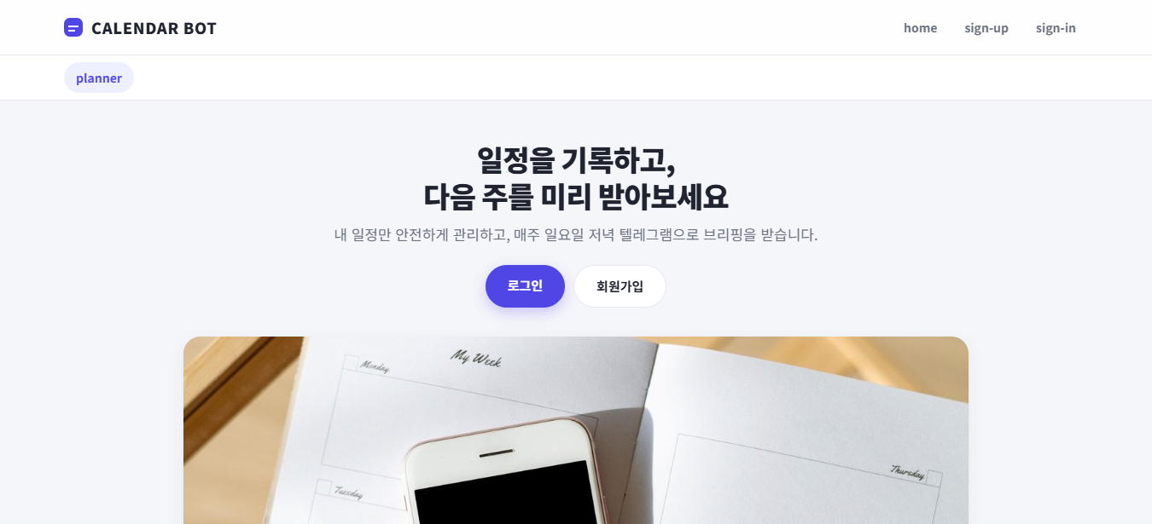
SCREEN · HOME
홈
로그인 전에는 로그인·회원가입 버튼, 로그인 후에는 '내 달력 열기'를 보여 줍니다.
공통 디자인 변수(색·둥근 정도·글꼴)로 전체 화면의 분위기를 맞췄습니다.

Slide 16
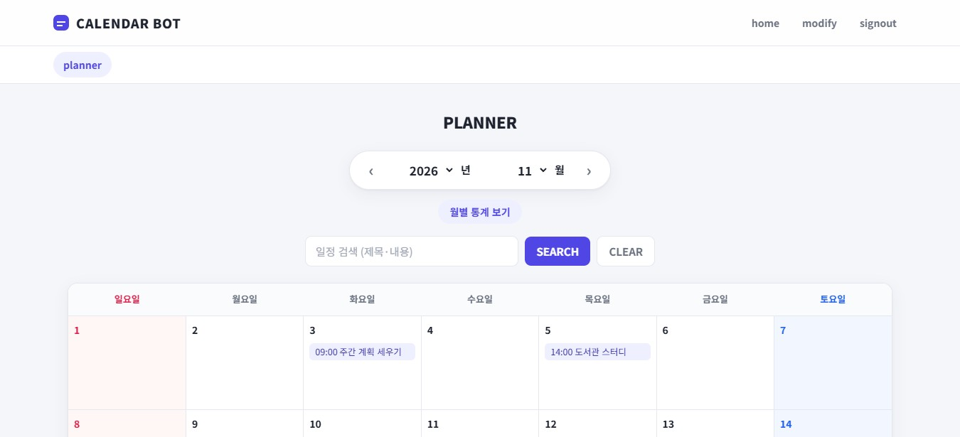
SCREEN · CALENDAR
달력
주말은 색을 달리하고 날짜 칸에 시간과 제목이 보입니다.
상단에서 년·월을 고르고, 일정을 검색하고, 월별 통계로 이동합니다.
휴대폰 폭에서는 칸에 개수만 보이고 날짜를 누르면 목록이 열립니다.

Slide 17
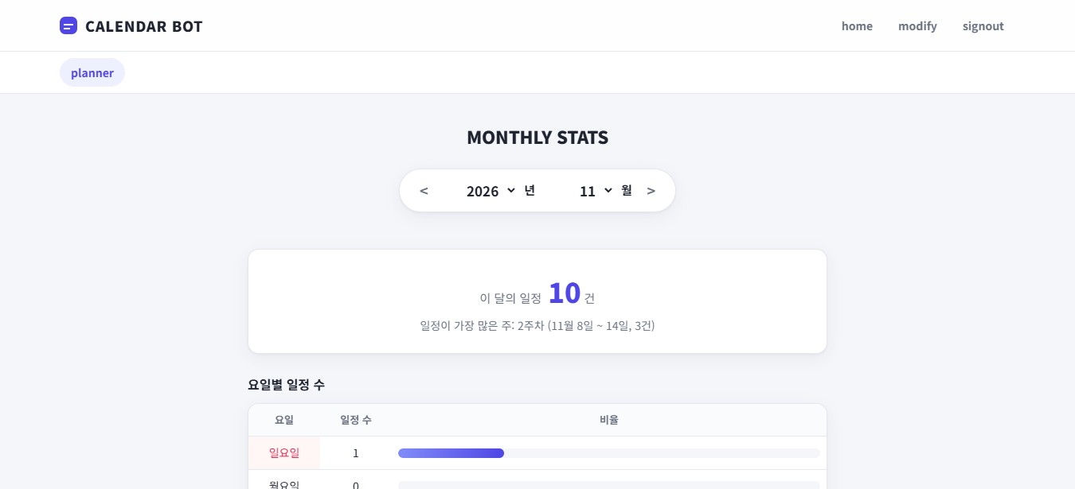
SCREEN · STATS
월별 통계
이 달의 일정 수와 일정이 가장 많은 주를 보여 줍니다.
요일별 일정 수를 막대 비율로 표시합니다.
집계는 MyBatis SQL로 처리합니다.

Slide 18
ARCHITECTURE
서비스 구성도
calendar (Spring Boot)
브라우저
HTTP
JPA · MyBatis
MySQL
회원 · 일정 · 관리자 · 업로드
스케줄러 · 텔레그램 연동
PC · 휴대폰
USER_MEMBER, PLAN 외 6개
로컬 디스크
텔레그램 Bot API
Gmail SMTP
일정 이미지 저장
연동 코드 수신(롱 폴링)
브리핑 발송
비밀번호 찾기 메일

Slide 19
FLOW · WEEKLY BRIEFING
주간 브리핑 흐름
1
2
3
4
5
연동 코드 발급
봇에서 시작
계정 연결
정기 발송
메시지 도착
내 정보에서 1회용 코드(10분 만료) 생성
봇 링크로 이동해 '/start 코드' 전송
서버가 롱 폴링으로 코드를 받아 chat ID 저장
일요일 21:00 스케줄러가 수신을 켠 사용자 조회
다음 주(월~일) 일정을 날짜순 목록으로 발송
'지금 보내기'는 같은 사용자 기준 10초 간격으로 제한하고, 실패하면 기록하고 그 주는 다시 보내지 않습니다.

Slide 20
DATA ACCESS
데이터 접근은 역할로 나눴습니다
01
02
Spring Data JPA
MyBatis
회원 가입·수정, 일정 등록·수정·삭제
단순 조회
로그인 실패 횟수 증가(원자적 UPDATE)
일정 검색(동적 SQL)
월별 통계 집계
관리자 사용자 목록·검색
브리핑 대상과 주간 일정 조회

Slide 21
API
주요 API
구분 | 기능 | 요청
일정 | 월별 목록 | GET /planner/plans
일정 | 등록 · 수정 · 삭제 | POST /planner/plan, PUT · DELETE /planner/plan/{no}
검색 | 제목 · 내용 검색 | GET /planner/plans/search
통계 | 월별 통계 | GET /planner/stats/monthly
브리핑 | 지금 보내기 · 수신 설정 | POST /member/brief/send, PUT /member/brief
연동 | 연동 코드 발급 | POST /member/telegram/link
관리 | 목록 · 검색 · 승인 | GET /admin/users/data, POST /admin/users/{no}/approve

Slide 22
SECURITY
보안: 만든 뒤 직접 부딪혀 보며 고쳤습니다
01
02
03
내 일정만
로그인 시도 제한
업로드 점검
일정 조회·수정·삭제를 로그인한 본인 것으로 제한합니다.
남의 일정 번호로 요청하면 404를 돌려줍니다.
같은 아이디·IP에서 연속 5회 실패하면 10분 동안 잠급니다.
잠금 중에는 올바른 비밀번호도 거부하고, 없는 아이디도 똑같이 셉니다.
통합 실행 중 이미지가 아닌 파일도 올라가는 문제를 발견했습니다.
이미지 확장자·콘텐츠 타입만 허용하고 svg는 거부합니다.

Slide 23
KEY CODE
주요 코드: 로그인 실패 횟수 올리기
@Transactional
@Modifying
@Query("update LoginLockEntity l
set l.failCount = l.failCount + 1,
l.updatedAt = :now
where l.loginId = :loginId
and l.clientIp = :clientIp")
int increaseFailCount(
@Param("loginId") String loginId,
@Param("clientIp") String clientIp,
@Param("now") LocalDateTime now);
읽는 포인트
DB에서 바로 +1 하므로 동시 요청이 겹쳐도 횟수가 덮어써지지 않습니다.
바뀐 행이 0이면 기록이 없는 것이라 새로 저장하고, 저장이 겹치면 한 번 다시 시도합니다.
5회에 이르면 잠금 해제 시각을 지금 + 10분으로 정합니다.

Slide 24
PART 3
검증 · 평가
사용 흐름 · 검증 결과 · 자체 평가 · 향후 확장

Slide 25
USAGE FLOW
사용 흐름 한눈에 보기
1
2
3
4
5
6
7
회원가입
관리자 승인
로그인
일정 등록
검색 · 통계
텔레그램 연동
지금 보내기
회원가입부터 검색·통계, 소유자 검증까지는 실제 MySQL에서 확인했습니다.
텔레그램도 실제 봇에 연동해 '지금 보내기'로 보낸 다음 주 일정이 휴대폰에 도착하는 것까지 확인했습니다.

Slide 26
VERIFICATION
검증: 테스트와 실제 실행으로 확인했습니다
테스트
실제 실행
318
실제 MySQL로 가입 → 승인 → 로그인 → 일정 → 검색 → 통계 → 소유자 검증 → 브리핑 흐름 실행
로그인 잠금도 실제 DB로 5회 실패, 잠금, 해제, 초기화를 확인
실제 텔레그램 봇에 연동하고 '지금 보내기'로 보낸 메시지가 휴대폰에 도착
휴대폰 폭(390px)부터 태블릿·PC 폭(1280px)까지 가로 넘침이 없는 것을 확인
오래된 잠금 기록 정리도 실제 DB로 확인(오래된 기록만 삭제)
단위·통합 테스트 (317개는 DB 없이 통과,
나머지 1개는 DB 접속 정보로 통과)
아직 확인하지 못한 것
실제 휴대폰에서 모든 화면을 하나하나 확인하는 일(주요 화면과 접속은 확인했습니다)

Slide 27
RETROSPECTIVE
자체 평가: 성과 · 아쉬운 점 · 개선 계획
01
02
03
성과
아쉬운 점
개선 계획
핵심 기능(주간 브리핑, 모바일, 보안)을 6일 안에 구현
테스트 318개와 실제 DB 실행으로 확인
휴대폰에서 모든 화면을 하나하나 확인하지는 못했습니다.
네이버 캘린더는 공식 자료를 찾지 못해 비교에서 빠졌습니다.
비교는 알림 방식에 한정했습니다.
휴대폰에서 전체 화면 점검
네이버 캘린더를 직접 써 보고 비교표 보강
공유·검색 같은 다른 기능도 비교

Slide 28
ROADMAP
향후 확장 방향
01
02
03
보안 보강
편의 기능
운영
CSRF 보호 켜기
계정 정지
승인한 권한을 재로그인 없이 반영
자연어 일정 등록('다음 주 화요일 3시 치과')
일정 날짜 검증(2월 31일 등)
배포 설정(비밀 값은 환경변수만)
알림 시각·채널 선택

Slide 29
SUMMARY
한 줄 정리
01
02
03
만든 것
확인한 것
남은 것
일정 관리와 텔레그램 주간 브리핑
휴대폰 화면 대응과 본인 일정 보호
단위·통합 테스트 318개
실제 MySQL로 가입부터 브리핑까지 실행
실제 텔레그램 봇으로 휴대폰 수신
휴대폰에서 전체 화면 점검
네이버 캘린더 비교 보강

